Slide 1

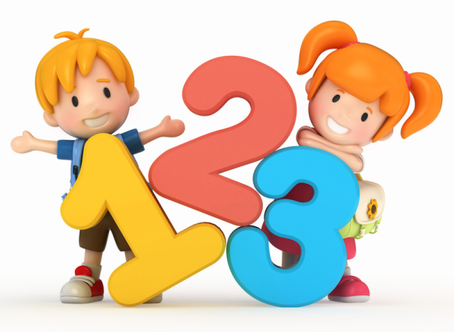
«Письмо феи Математики»

Slide 2

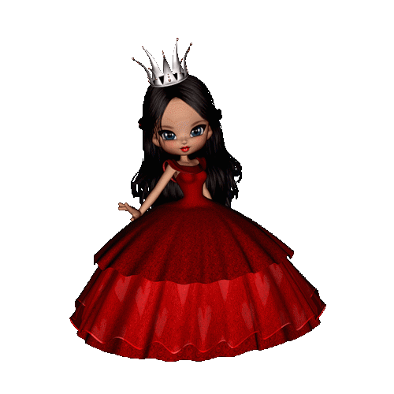
Дорогие дети, я за вами давно наблюдаю,вы очень внимательные.
Я приготовила для вас интересные задания.Если задание выполнено верно,то вы услышите звон колокольчика и получите
следующее задание.
Ваша Фея Математики.

Slide 3


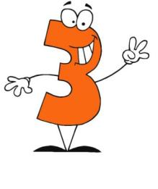




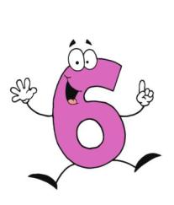
Какая цифра пропущена?

Slide 4








Какая цифра пропущена?

Slide 5







Какая цифра пропущена?

Slide 6
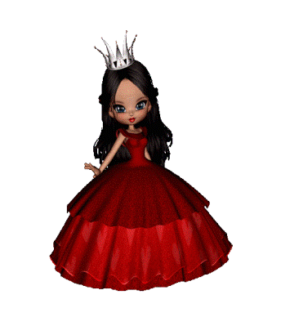

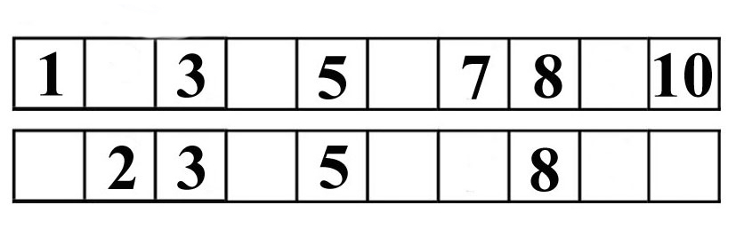
Какие цифры нужно вставить в пустые клеточки?

Slide 7
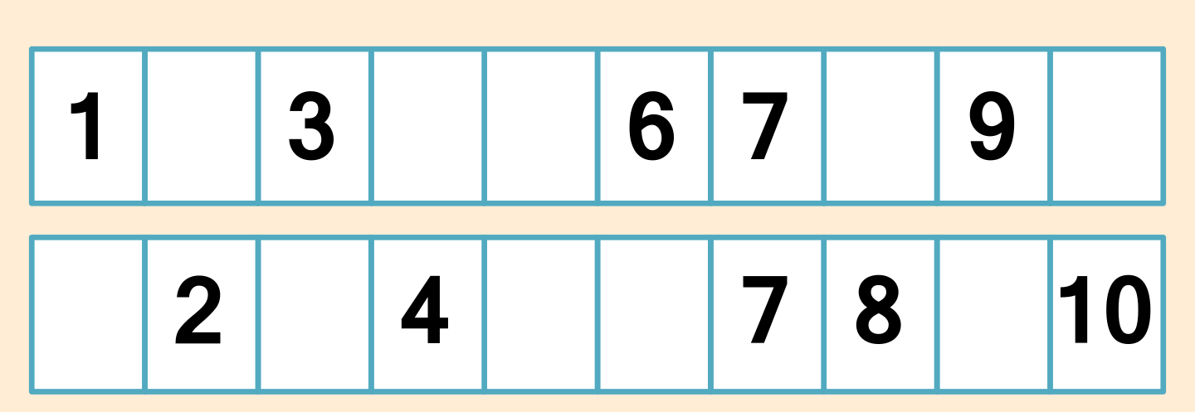
Какие цифры нужно вставить в пустые клеточки?

Slide 8

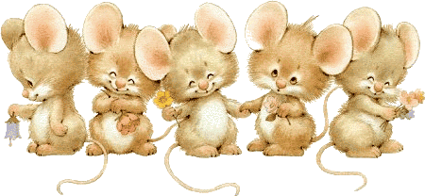
Сколько ушей у пяти мышей?

Slide 9

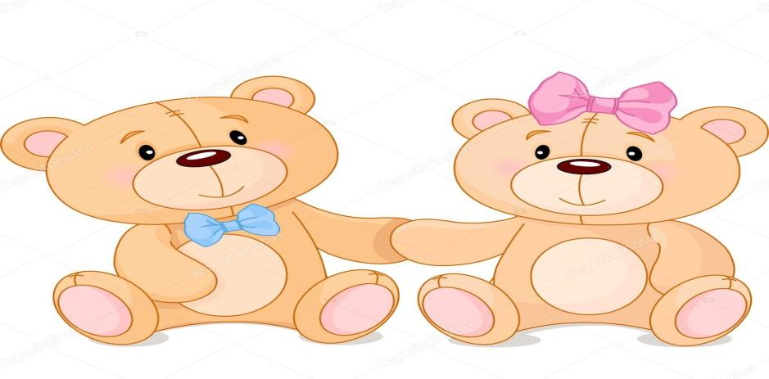
Сколько лап у двух медвежат?

Slide 10


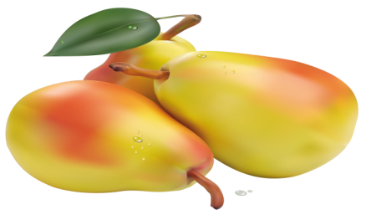
Росли две берёзы,
на каждой берёзе по две ветки,
на каждой ветке по две груши.
Сколько всего груш?

Slide 11







Какой фигуры не хватает?

Slide 12
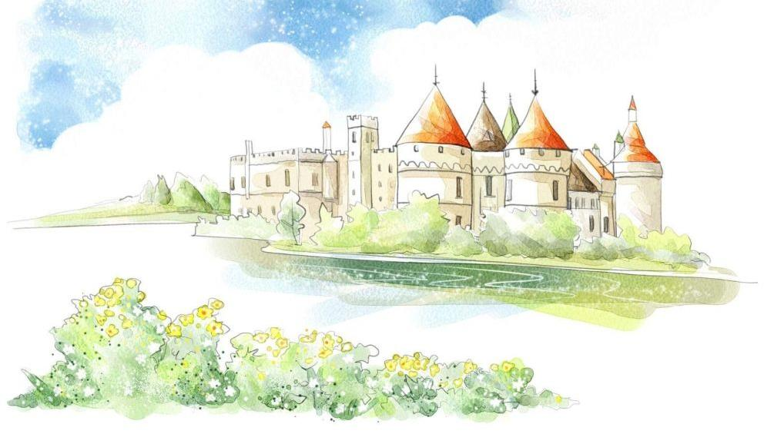
Молодцы, ребята!
Вы справились со всеми заданиями
и получаете приз

